Slide 1

Социальная адаптированность -
это способность человека мыслить, действовать и вести образ жизни соответственно сложившимся социальным условиям.

Slide 2
Инновационный образовательный проект
Создание модели
социально адаптированной
личности выпускника
посредством интеграции
учебной и внеклассной
работы учителя химии

Slide 3
Гипотеза
если:
мотивировать обучающегося, вызвать личностный интерес для освоения химии,
создать психологический комфорт обучающемуся, создать условия для возникновения реальной «ситуации успеха» обучающегося в образовательном пространстве,
создать среду для развития мыслительных способностей обучающегося,
в образовательном пространстве урока применять проблемные, эвристические, рефлексивные методы,
учебно-воспитательный процесс строить на субъективном характере
отношений,
обеспечивать организацию поисковой продуктивной деятельности обучающегося на занятиях математики, деятельность обучающегося проектировать с опорой на зону ближайшего его развития и осуществлять перевод в зону ближайшего развития, то
мы получим всесторонне развитую личность легко адаптирующуюся к любым социальным ситуациям.

Slide 4
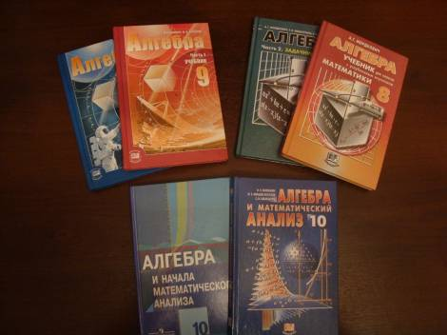




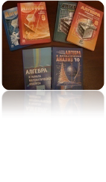


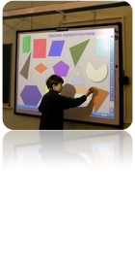





Потребность социума в успешной адаптации к социальным и экономическим условиям в быстро меняющемся современном мире.
Условия, необходимые для реализации
данного проекта
Наличие профильных классов, что обеспечивает необходимое количество часов по химии, позволяющих обучающимся освоить содержание учебного курса на повышенном уровне.
Использование современных образовательных программ, УМК, мультимедийных приложений к уроку.
Квалификационный уровень учителя.
Наличие мультимедийной системы (компьютер, проектор), интерактивной доски в кабинете математики, что способствует применению современных технологий образования.

Slide 5
Цель проекта:
создание образовательной среды, модели химического образования, способствующей развитию творческого потенциала обучающегося, максимальному развитию ключевых компетенций, необходимых для успешной адаптации обучающегося в современном обществе через интеграцию учебной и познавательной деятельности.
Задачи проекта:
Реализация деятельностного подхода в образовании;
Обновление содержания образования и образовательной технологии;
Включение обучающихся в решение реальных проблем их коллективной и личной жизни, обучение технологиям построения собственной жизни в экономических и социокультурных условиях;
Обновление критериев оценивания обучающихся.

Slide 6
Планируемые результаты:
Создание благоприятной образовательной среды, способствующей развитию творческого потенциала обучающегося, максимальному развитию ключевых компетенций, необходимых для успешной адаптации обучающегося в современном обществе;
Разработка индивидуальных образовательных траекторий обучающихся, их реализация на основе деятельностного подхода;
Создание образовательного пространства, единого по целям, но с широкими возможностями для учащихся, в интересах соблюдения их права на получение качественного образования;
Разработка более гибких критериев оценивания достижений обучающихся.

Slide 7
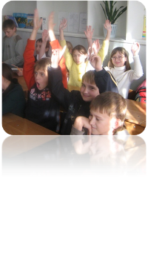
Создание модели социально адаптированной личности выпускника посредством интеграции учебной и внеклассной работы учителя химии
Урочная деятельность
Исследовательская деятельность
Работа с одаренными детьми
Внеклассная работа
Курсы по выбору обучающихся и
элективные курсы.
Новые критерии оценивания обучающихся.

Slide 8
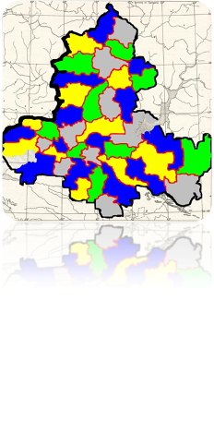
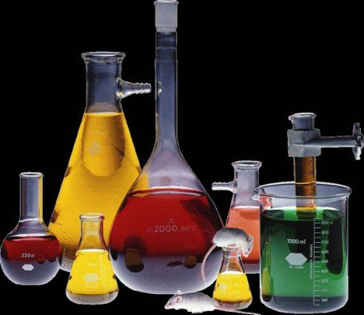
Урочная деятельность
Во время урока включение учащихся в деятельность идет через использование современных технологий личностно-ориентированной направленности, а именно использование следующих технологий:
уровневой дифференциации
проблемного обучения
проектного обучения
обучения в сотрудничестве
имитационно-моделирующего обучения
информационного обучения
рефлексивного обучения
Исследовательская деятельность
Участие в краевом конкурсе научно-исследовательских
работ Малой академии наук «Эврика».

Slide 9
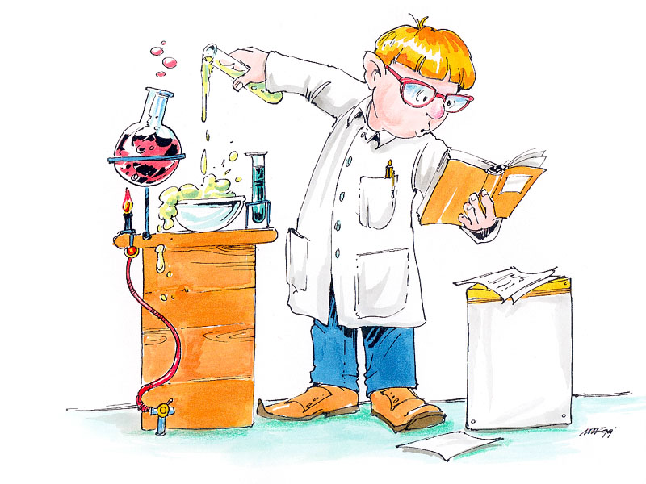
Работа с одаренными детьми
Осуществляется через участие обучающихся в:
Олимпиадах;
Дистанционных олимпиадах по химии.
Внеклассная работа
Осуществляется через проведение:
Предметной недели;
Предметных вечеров.

Slide 10
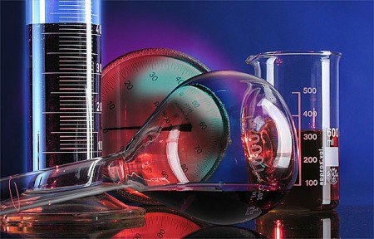
Курсы по выбору обучающихся и элективные курсы.
№ П\П | Предпрофильные курсы (9 кл.) | Элективные курсы (10-11 кл.)
1. | «ХИМИЯ В ПРОФЕССИЯХ» | «Химия в задачах» 10 класс
2. |  | «Химия в задачах» 11 класс

Slide 11
Трансляция опыта
Выступление на районном семинаре учителей химии с докладом «Работа
с одаренными детьми»
Обобщение опыта своей работы на уровне школы, районного МО учителей химии;
Проведение открытых уроков по химии с использованием современных информационных технологий, открытых уроков в рамках районных семинаров учителей химии;
Оформление собственного сайта в социальной сети педагогических работников, где представлены различные методические разработки открытых уроков, рабочие программы курса химии, дидактический материал к некоторым урокам.

Slide 12
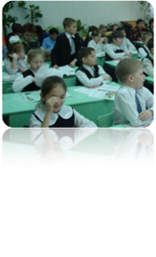
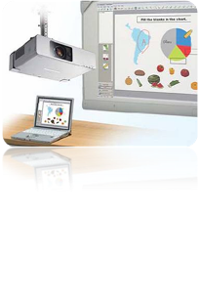
Этапы реализации проекта:
2010г
Разработка модели;
Диагностика и мониторинг социальной адаптации обучающихся;
Разработка образовательных программ по предмету, курсам по выбору и элективным курсам, обновление УМК.
2011-2013г
Апробация модели;
Модернизация методики преподавания на основе инновационных
средств обучения и ее результативность.
2013-2014 г
Дальнейшая модернизация методики преподавания на основе
высокотехнологичных средств обучения;
Разработка и внедрение новых критериев оценивания обучающихся;
Мониторинг результатов;
Трансляция опыта.

Slide 13
Источники информации
Закон РФ «Об образовании»;
«Концепция модернизации российского
образования на период до 2010 года»;
«Концепция профильного обучения на старшей
ступени общего образования»;

